Slide 1
Урок-выставка
«Память сильнее времени»
Подготовила:
учитель русского языка и литературы МБОУСОШ№5
Н.В.Волошина

Slide 2
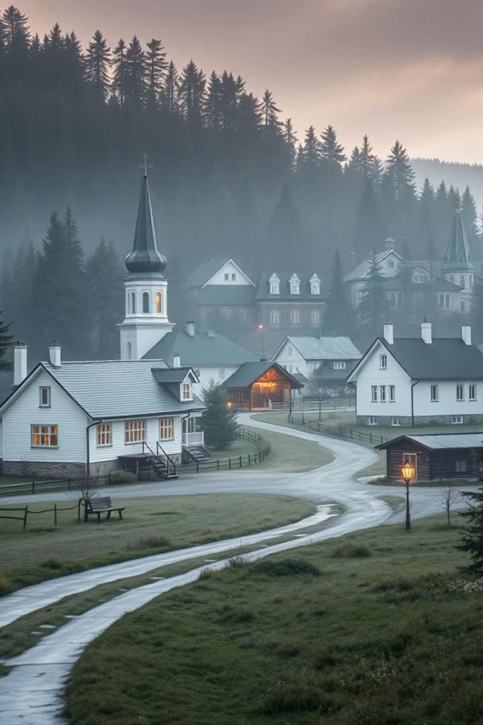
«Фотография, на которой меня нет»
знакомство с творчеством В.П. Астафьева
Валентин Петрович Астафьев – выдающийся русский писатель, чьи произведения пронизаны любовью к родной земле и глубокой памятью о прошлом.
Рассказ «Фотография, на которой меня нет» ярко отражает тему памяти и родственных связей, что особенно важно в преддверии 80-летия Победы.
Мы познакомимся с творчеством Астафьева через призму этого рассказа, погружаясь в атмосферу семейных реликвий и исторической памяти, которая формирует наше гражданское самосознание.
VE

Slide 3

Право на память:
цели и задачи:
Цель:
знакомство учащихся с творчеством В.П. Астафьева через рассказ «Фотография, на которой меня нет», поддержать мероприятия, посвящённые 80-летию Победы.
Задачи:
сформировать нравственность и гражданскую ответственность;
воспитать бережное отношение к семейным реликвиям и традициям;
развить творческое воображение и умение выражать собственное мнение.

Slide 4
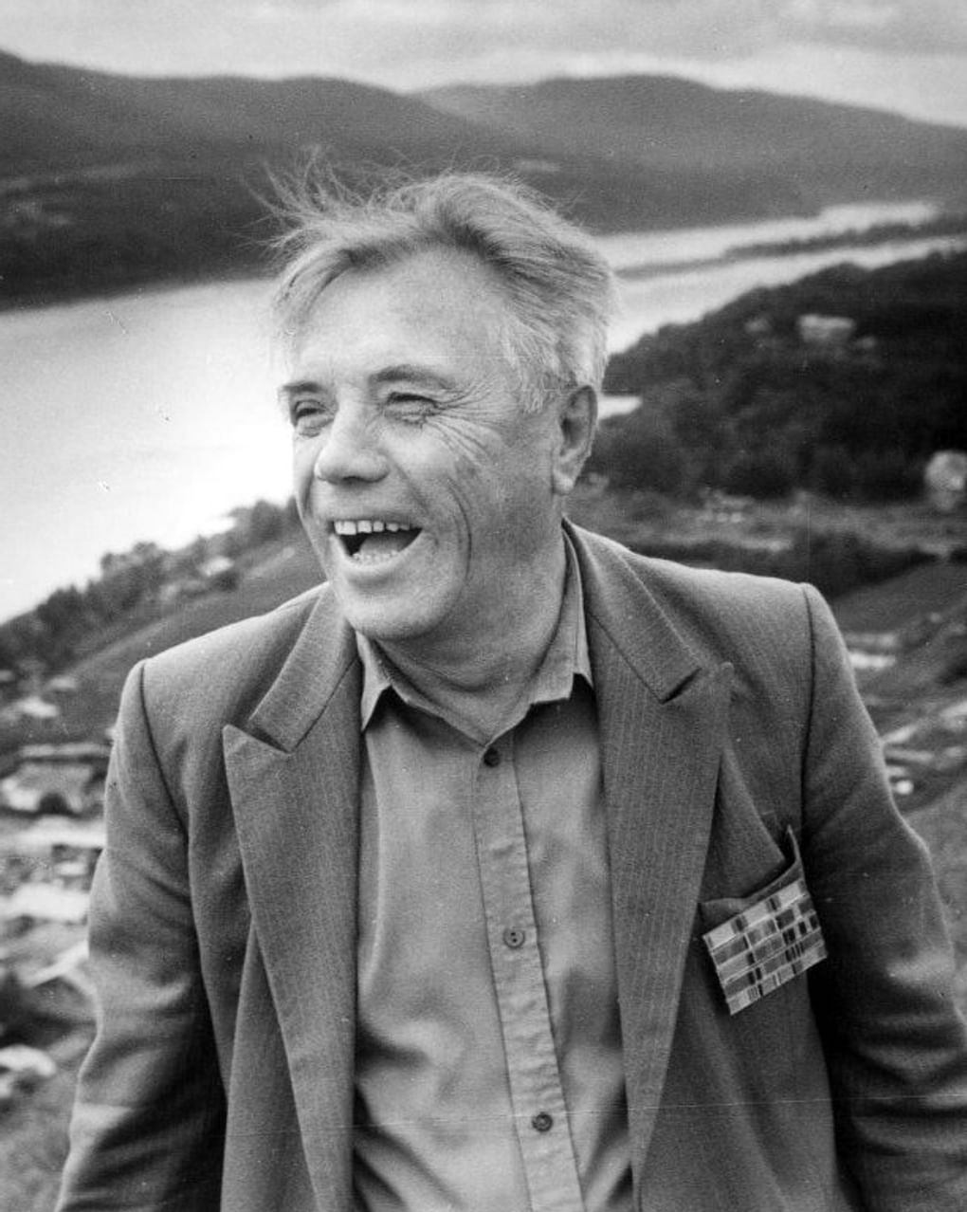
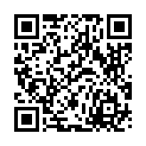
Биография и творчество
Виктора Петровича Астафьева
В.П. Астафьев – один из ярких представителей русской литературы XX века. Его произведения часто посвящены исторической памяти, природе и судьбам простых людей.
Подробный материал о его биографии и ключевых произведениях можно найти на сайте fcior.edu.ru.

Slide 5
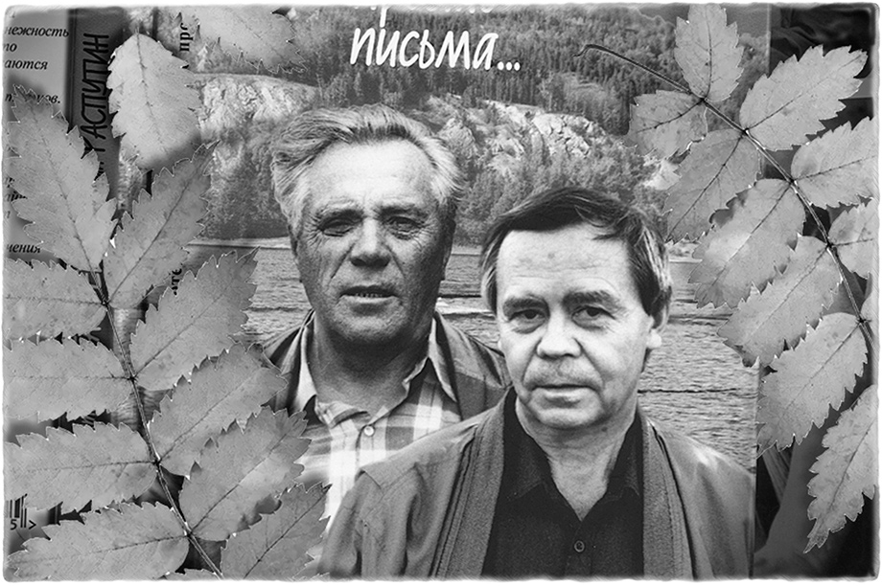
Величие памяти в человеке
Цитаты о памяти
В. Распутин:
«Сколько в человеке памяти, столько в нём человека».
В.П. Астафьев:
«Как прекрасно устроен человек! Какой великий дар ему дан — Память».
Память – это основа самосознания, она связывает человека с его корнями и прошлым. Через память мы храним свою идентичность и передаём её будущим поколениям.

Slide 6
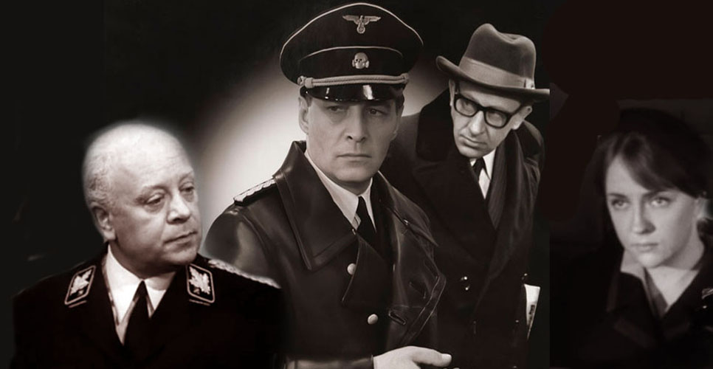
Отрывок из фильма «Семнадцать мгновений весны»
Этот легендарный фильм тесно связан с темой памяти и исторической ответственности. Прослушивание отрывка помогает окунуться в атмосферу эпохи, понять важность сохранения исторической правды и героизма.
Более подробно об этом можно узнать на сайте fcior.edu.ru.

Slide 7

Значение слова «память» по словарю
Слово «память» не только обозначает способность человеческого мозга хранить информацию, но и символизирует историческую и культурную память народа.
По словарю, память — это способность воспринимать, сохранять и воспроизводить прошлый опыт, что является фундаментальной основой для формирования личности и общества.

Slide 8
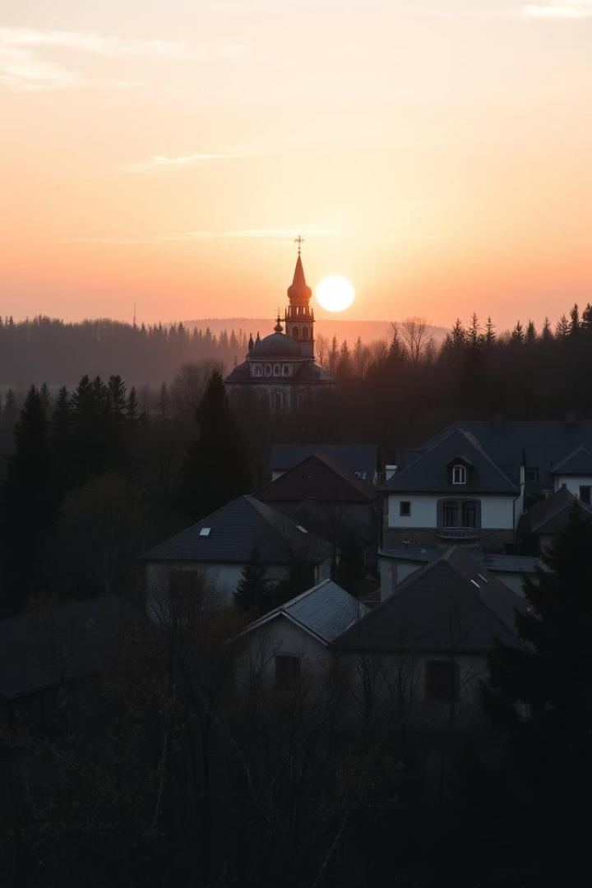
Важность памяти
Ключевые мысли
В. Распутин:
«Сколько в человеке памяти, столько в нём человека».
В.П. Астафьев:
«Какой великий дар ему дан — Память».
Память формирует наш внутренний мир и влияет на восприятие реальности. Она ценна тем, что связывает нас с предками и помогает понять настоящее.

Slide 9
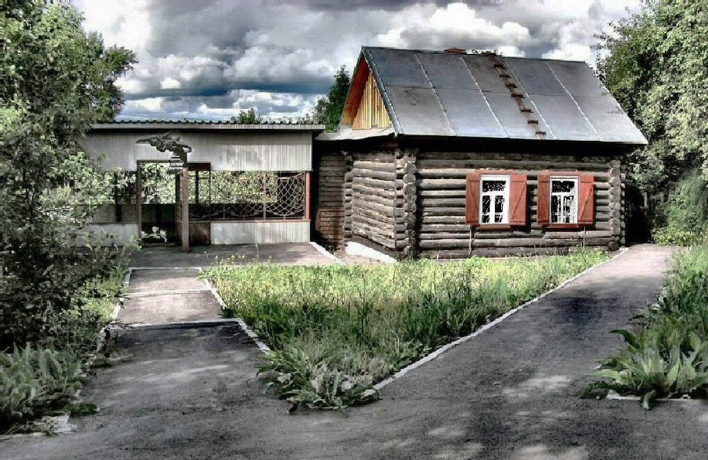
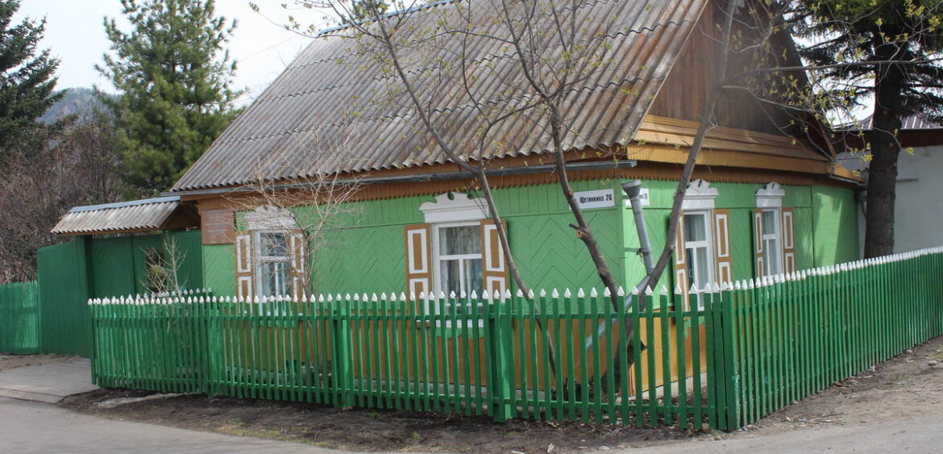
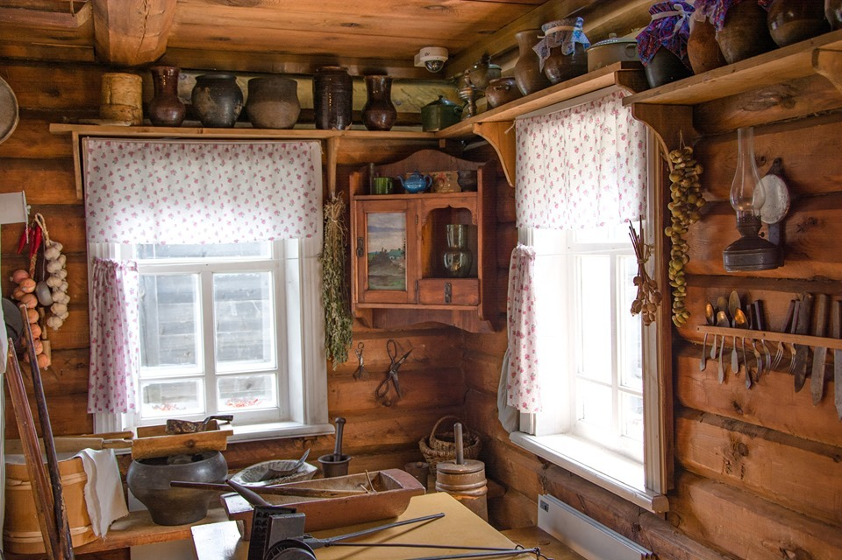
Дом — хранитель памяти
и семейных традиций
Дом — это не просто место жительства, это источник тепла, уюта и памяти. В нём хранятся семейные реликвии и традиции, которые передаются из поколения в поколение.
Дом — это семейный храм и крепость духа, где рождается и поддерживается наша идентичность и чувство принадлежности.
Усадьба писателя В.П. Астафьева в поселке Овсянка
Мемориальный комплекс Виктора Астафьева, г. Красноярск

Slide 10
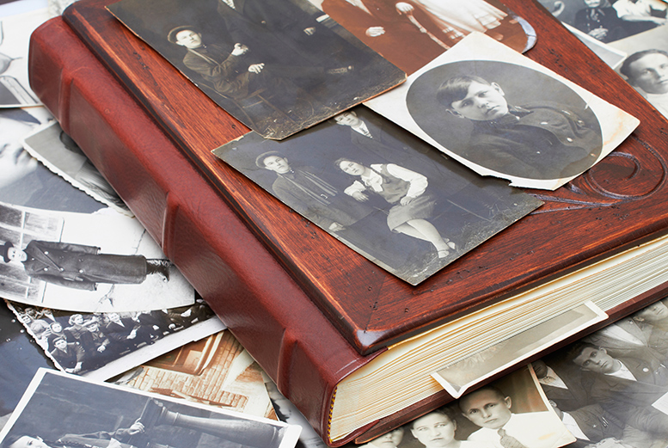
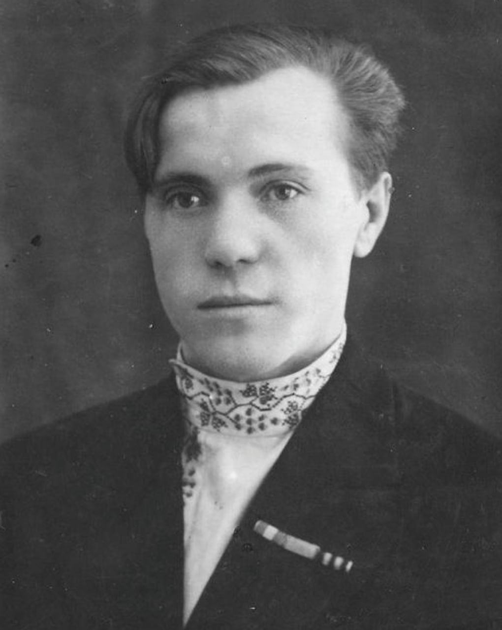
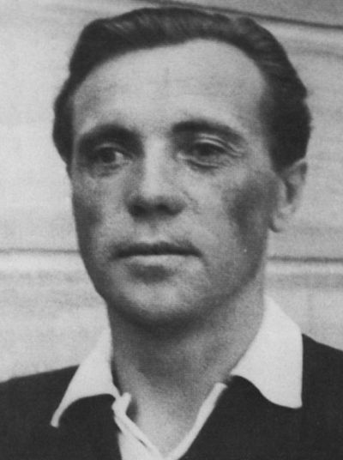
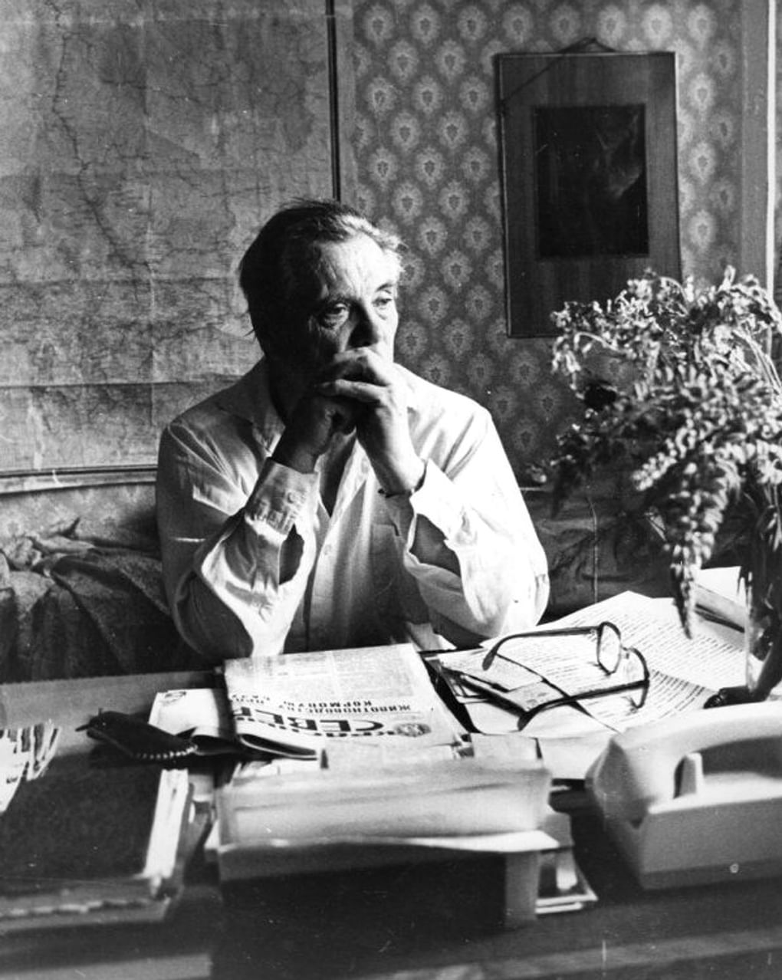
Семейные архивы как связь времён
Семейные архивы – это не прошлое, это всегда завтрашнее. Семья должна иметь свой архив – почётные грамоты дедов, отцов, историю их заслуг, их труда, историю рода, фамилии. Когда – то нашей жизнью заинтересуются внуки точно так же, как к нам подступает интерес к облику наших предков, к тому, как они жили, как любили…
(Д. Гранин)
Как много жёлтых снимков на Руси
В такой простой и бережной оправе!
И вдруг открылся мне и поразил
Сиротский смысл семейных фотографий:
Огнём, враждой
Земля полным - полна,
И близких всех душа не позабудет…
Николай Рубцов

Slide 11
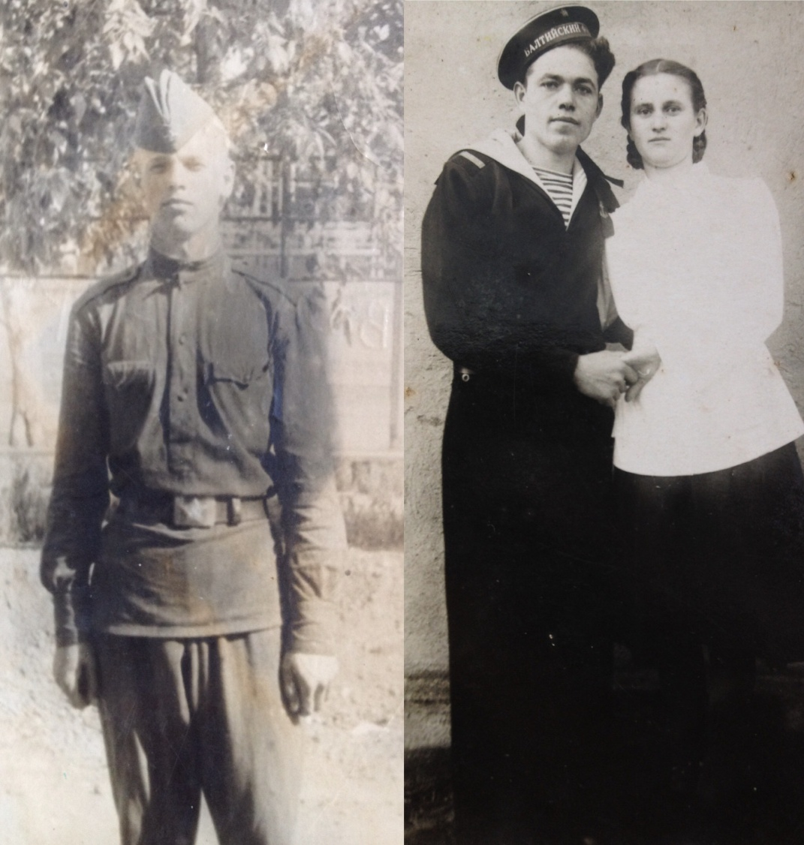
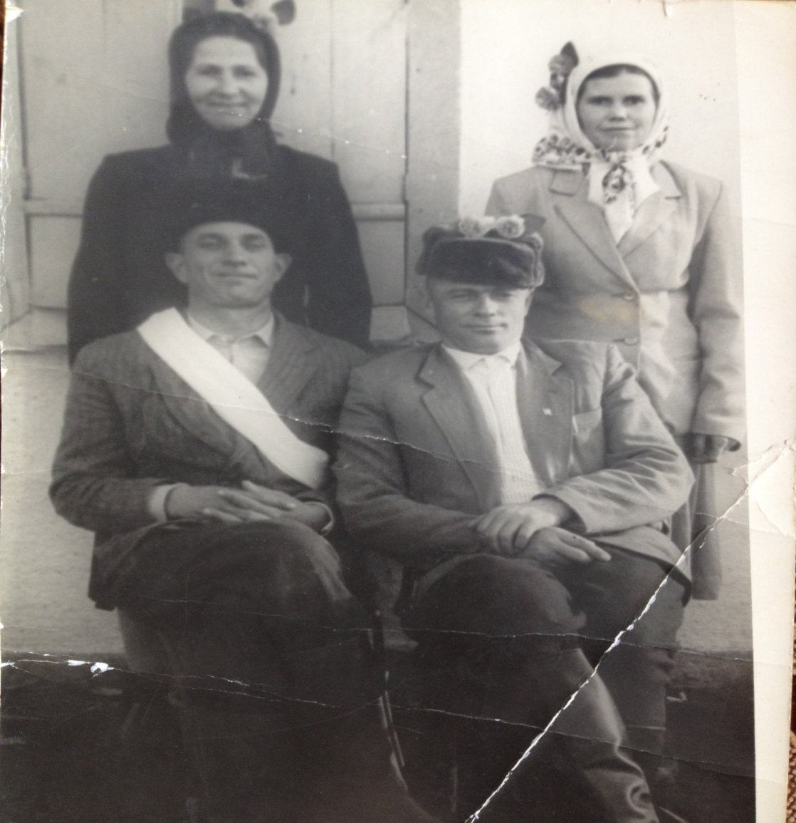
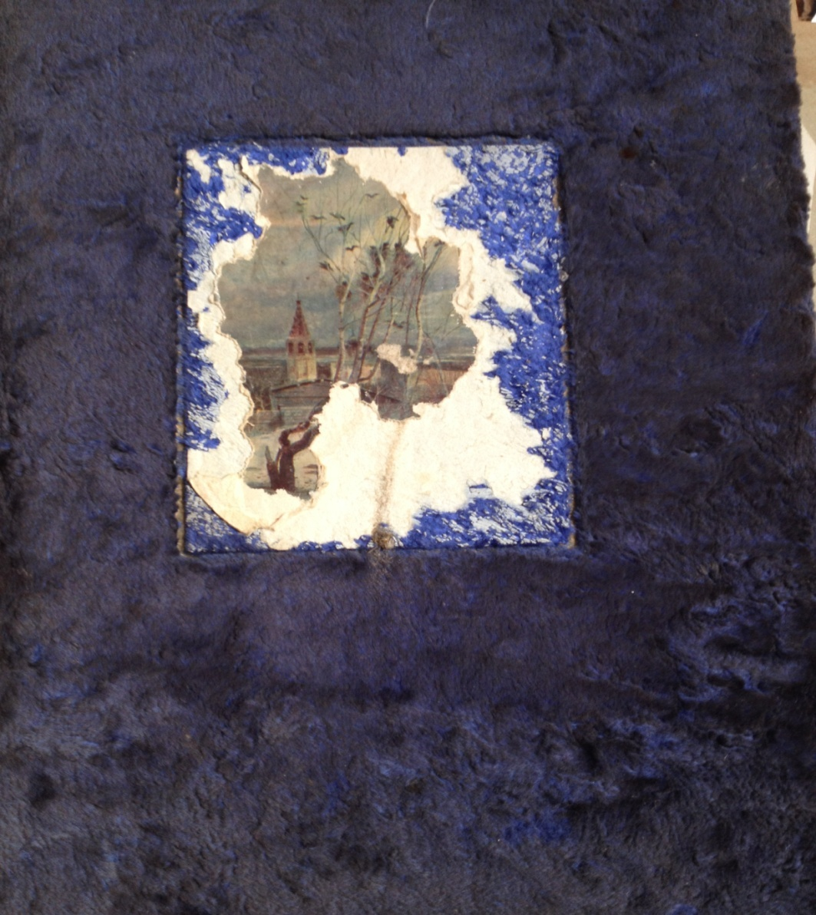
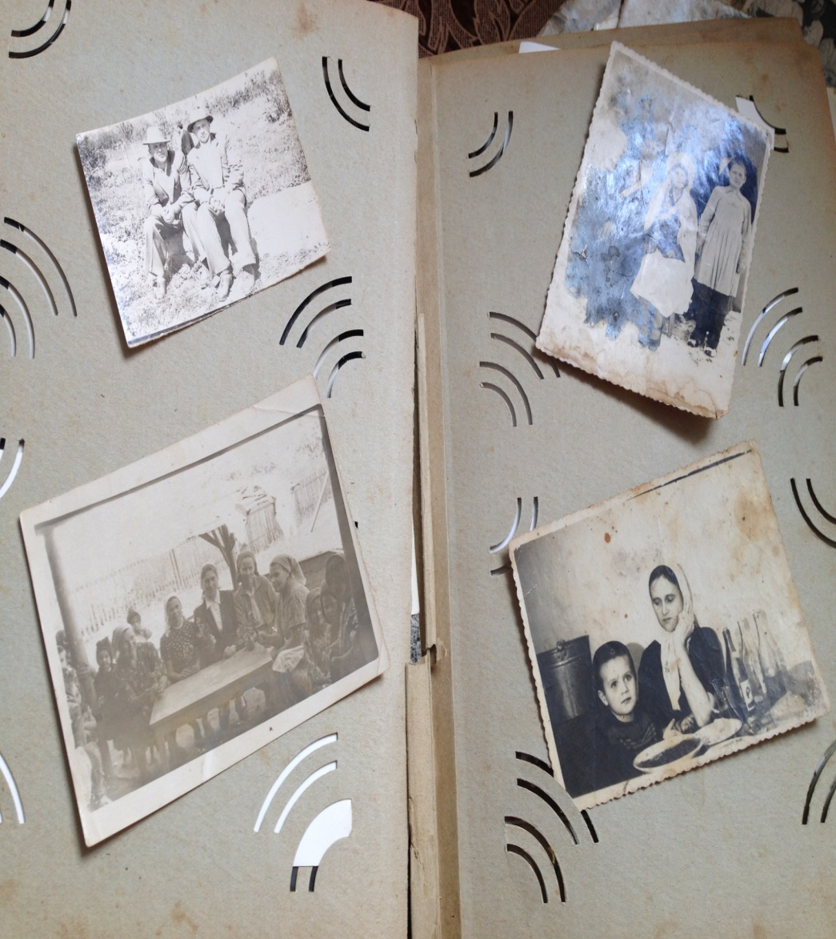
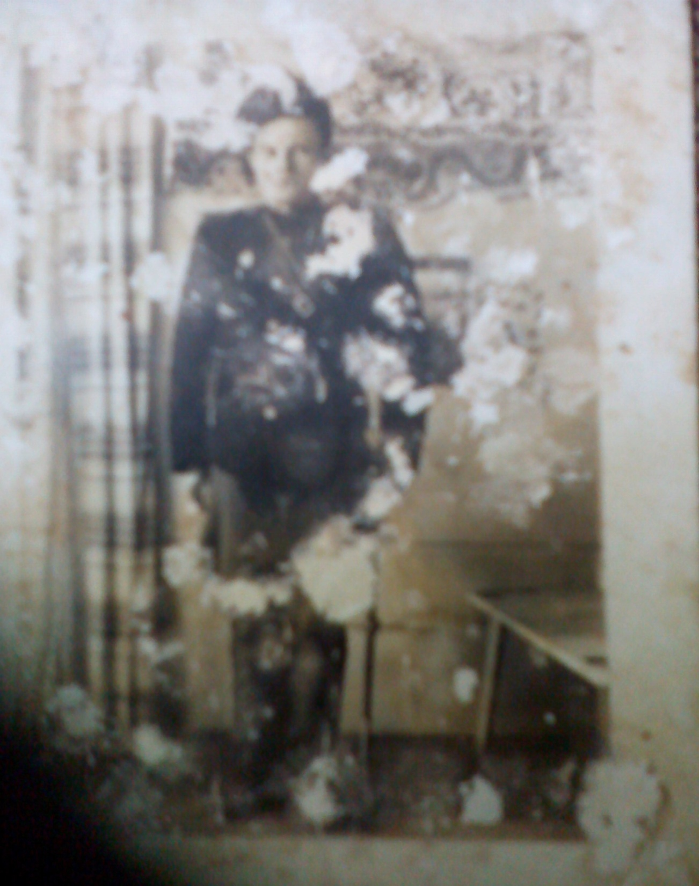
Без прошлого нет будущего…
Мой старый, милый мне альбом!
Поблёкли фотографии.
Воспоминанья о былом
Как вехи биографии.…

Slide 12
Немного моих размышлений
Вот уже несколько поколений хранится в нашем доме фотоальбом со старыми пожелтевшими фотографиями нескольких поколений нашей семьи. И чем больше ему лет, тем трепетнее мы относимся к этой семейной реликвии.
Фотографии в альбоме хранил мой прадед, дед, мои родители, буду хранить я и передам своим детям. Среди фотографий моего деда я случайно обнаружила «Письмо передовых механизаторов Кубани всем участникам жатвы 1983 года».
«Для многих предстоящая жатва будет первой в жизни, - говорится в том предстрадном письме. - В ней примут участие тысячи выпускников и учащихся сельских профтехучилищ, молодых специалистов, представителей рабочего класса из города, служащих. И каждого из них необходимо окружить заботой и вниманием, каждому в трудную минуту помочь словом и делом. Растить себе настоящую смену – святой долг хлеборобов старшего поколения!..»

Slide 13
Немного моих размышлений
Я часто рассматриваю фотографии в нашем старом альбоме, и уж не знаю, по законам каких таких своенравных ассоциаций однажды подумалось мне, что фотографии эти память о земле , той самой , на которой предки наши жили и триста, и два раза по триста лет назад. И за которую умирали. И которую – отстояли. И разве не та самая это земля, которую несут высокие делегации к подножию высоких обелисков?
И кто знает: не передается ли емкая эта память вместе с жизнетворными соками земли тем зернам, которых для нас, людей, и нет, кажется ничего дороже? А передать можно и через фотографии тоже..
И подумалось мне , что пусть и мои дети знают, пусть знают про стрелы каленые, которыми во тьме веков тучи грозные проливались… И про сечу горячую, кровавую, память о которой хранит наш альбоме еще с гражданской… И про старый окоп – тот, что остается рваным, незатягивающимся шрамом на теле от Великой Отечественной…
И про то пусть знает, что хлеб на этой земле растил мой дед, растит мой отец, а я буду бережно к нему относиться!

Slide 14
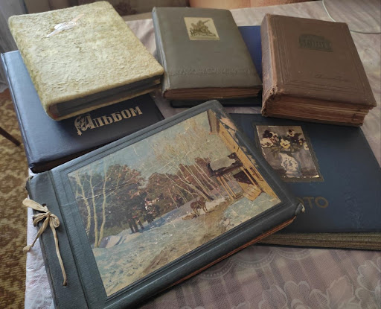
Хлеба - мало. Комнаты - мало.
Даже обеда с квартирой – мало.
Надо, чтоб было куда пойти,
Надо, чтоб было с кем не стесняться,
С кем на семейной карточке сняться,
Кому телеграмму отбить в пути.
Надо не мало. Надо – много.
Плохо, если живем неплохо.
Давайте будем жить блестяще.
Логика хлеба и воды,
Логика беды и еды
Все настойчивее, все чаще
Вытесняется логикой памяти и счастья.
Наша измученная земля
Заработала у вечности,
Чтоб счастье отсчитывалось
От бесконечности,
А не от абсолютного нуля.
Я взяла альбом, полистала страницы давно ушедших лет,
Пожелтевшие фото, молодые лица, «модный» жакет.
И немного грустно, пролетело время, годы шлют привет
С фотографий старых, с рваными краями, потерявших цвет…

Slide 15
Список источников
Фотографии из семейного архива
Н.Коноплева «Как относиться к себе и быту», «Аст-Пресс», 2007 г.
Интернет –ресурсы: http://www.inpearls.ru/pearls/tag/id/4485/value/fotografii
Д.Лихачев «Письма о добром и прекрасном»
Д.Гранин «Ленинградский каталог»

